Slide 1

Комбинаторные задачи.
Выполнила: Соловцова Ангелина
5а класс.

Slide 2
Цель:
Научиться решать комбинаторные задачи. Применять способ комбинаторики при решении задач на уроке математики в 5 классе.

Slide 3

Задачи:
1. Узнать что такое комбинаторика.
2. Узнать методы решения комбинаторных задач.
3.Решить несколько задач.

Slide 4

Комбинаторика это-
раздел математики, в котором изучаются простейшие "соединения". Перестановки - соединения, которые можно составить из n предметов, меняя всеми возможными способами их порядок; число их Размещения - соединения, содержащие по m предметов из числа n данных, различающиеся либо порядком предметов, либо самими предметами; число ихСочетания - соединения, содержащие по m предметов из n, различающиеся друг от друга, по крайней мере, одним предметом.

Slide 5
Методы решения комбинаторных задач:
1. Деревом. (составление схем)
2.Составление таблиц.
3. Правило умножения. (Этот метод решения комбинаторных задач применяется, когда не требуется перечислять все возможные варианты, а нужно ответить на вопрос - сколько их существует.)
4. Перебор возможных вариантов.(без составления различных таблиц и схем.)

Slide 6
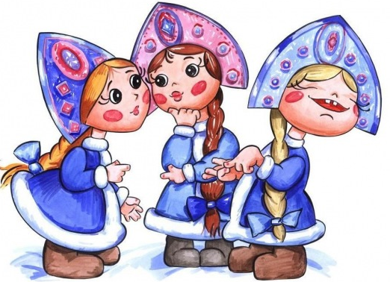
Задача:
Алина, Маша и Полина купили з билета в кино на 1-е, 2-е и 3-е места первого ряда. Сколькими способами девочки могут занять эти места?

Slide 7
Решение задачи:
М
А
П
А
М
П
А
П
М
П
М
А
П
А
М
М
П
А
Ответ: 6 вариантов.

Slide 8
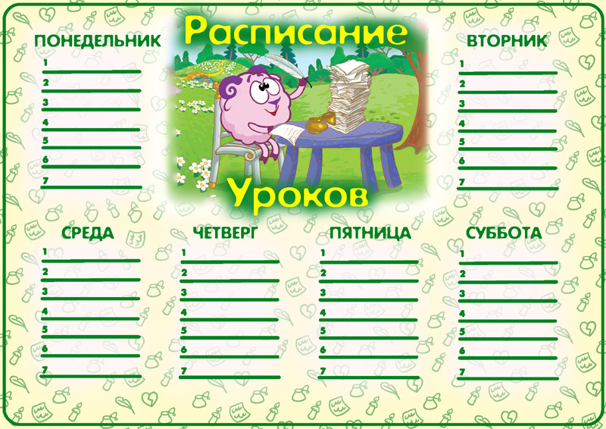
Задача:
В 5 классе во вторник 5 уроков: физкультура, русский язык, литература, обществознание и математика. Сколько можно составить вариантов расписания на день, зная точно, что математика - последний урок?

Slide 9
Решение:
Математику мы учитывать не будем, так как она всегда должна быть последней. Тогда переставляем только 4 предмета. Значит получается :
4! = 1•2•3•4 =24 варианта.

Slide 10

Задача:
Сколькими способами можно переставить буквы в слове «музыка».

Slide 11
Решение:
В слове «музыка» 6 букв. Значит
6! = 1•2•3•4•5•6 = 720 способов.

